Slide 1
软件技术专业人才培养方案汇报
汇报人：刘洋

Slide 2
目录
01
说人培
02
讲人培

Slide 3
说人培
01

Slide 4



指导思想
理论指引方向
落实立德树人
明确办学方向
以习近平新时代中国特色社会主义思想为指导，深入贯彻党的二十大精神，为人才培养方案提供了坚实的理论基础和正确的政治方向。
将立德树人作为根本任务，注重培养学生的品德修养和社会责任感，使学生不仅具备专业技能，更拥有高尚的道德品质。
坚持面向市场、服务发展、促进就业的办学方向，确保培养的人才能够适应社会需求，为经济发展做出贡献。

Slide 5
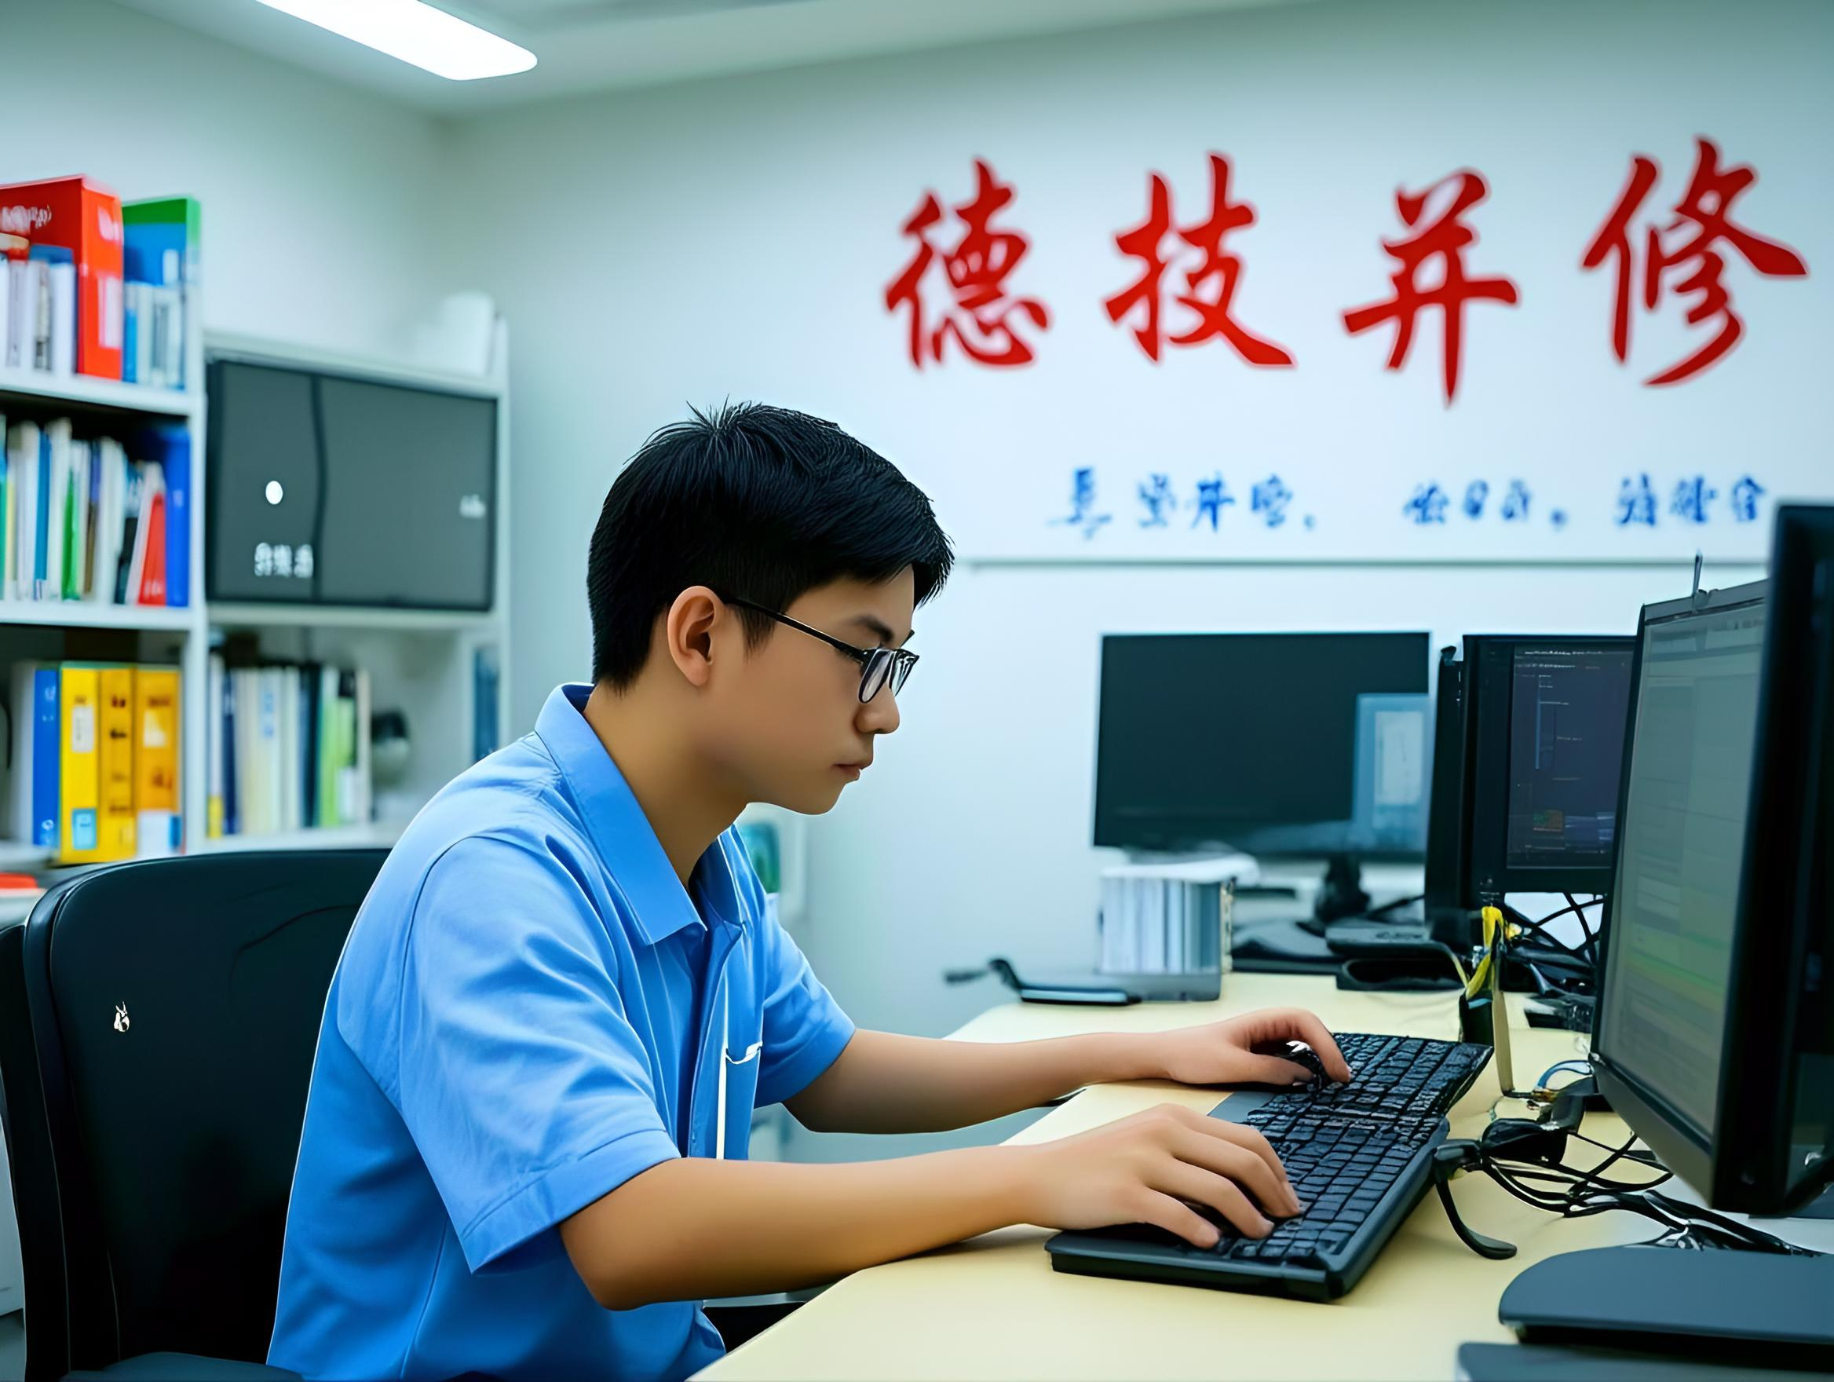
指导思想
健全育人机制
健全德技并修、工学结合育人机制，促进学生在道德和技能方面的全面发展，提高学生的综合素质。
构建培养体系
构建德智体美劳全面发展的人才培养体系，突出职业教育类型特点，培养复合型技术技能人才。
深化产教融合
深化产教融合、校企合作，推进教师、教材、教法改革，规范人才培养全过程，提高人才培养质量。

Slide 6


主要内容及要求 - 明确培养目标
01
明确要求保规格
明确学生知识、能力和素质要求是保证培养规格的关键，只有清晰界定这些要求，才能确保培养出符合标准的专业人才。
02
培养创新与实践
着力培养学生的创新精神和实践能力，通过开设创新课程、组织实践活动等方式，提高学生解决实际问题的能力。

Slide 7

主要内容及要求 - 明确培养目标
01、
增强职业适应性
02、
坚持立德树人
增强学生的职业适应和可持续发展能力，使学生能够快速适应职场变化，为未来的职业发展打下坚实基础。
坚持立德树人，深化三全育人，将思想政治教育贯穿于人才培养的全过程，培养学生的社会责任感和职业道德。

Slide 8



主要内容及要求 - 规范课程设置
公共基础课程保障
公共基础课程严格按规定开齐开足，为学生提供全面的基础知识，培养学生的综合素质和人文素养。
专业课程按需确定
专业（技能）课程按职业岗位（群）能力要求，确定6 - 8门专业核心课程和若干专业课程，确保学生掌握专业核心技能。
课程设置依据充分
课程设置依据职业岗位需求和行业发展趋势，使学生所学知识和技能与实际工作紧密结合，提高学生的就业竞争力。

Slide 9



主要内容及要求 - 合理安排学时
01
02
03
学年教学周数规定
总学时要求
公共基础课程学时占比
三年制高职每学年40周教学活动，这样的安排能够保证教学的系统性和连贯性，使学生有足够的时间学习和实践。
总学时不低于2500，确保学生能够全面系统地学习专业知识和技能，为未来的职业发展做好充分准备。
公共基础课程学时不少于总学时1/4，有助于培养学生的综合素质和人文素养，为学生的全面发展奠定基础。

Slide 10



主要内容及要求 - 强化实践环节
实践性教学学时原则上占总学时数50%以上，能够让学生在实践中巩固所学知识，提高实践操作能力和解决实际问题的能力。
学生顶岗实习时间一般为6个月，通过顶岗实习，学生能够深入了解企业的实际工作环境和流程，增强职业适应能力。
强化实践环节有助于培养学生的实践能力和创新精神，使学生能够更好地适应社会需求，提高就业竞争力。
实践学时占比意义
顶岗实习作用
实践能力培养效果

Slide 11
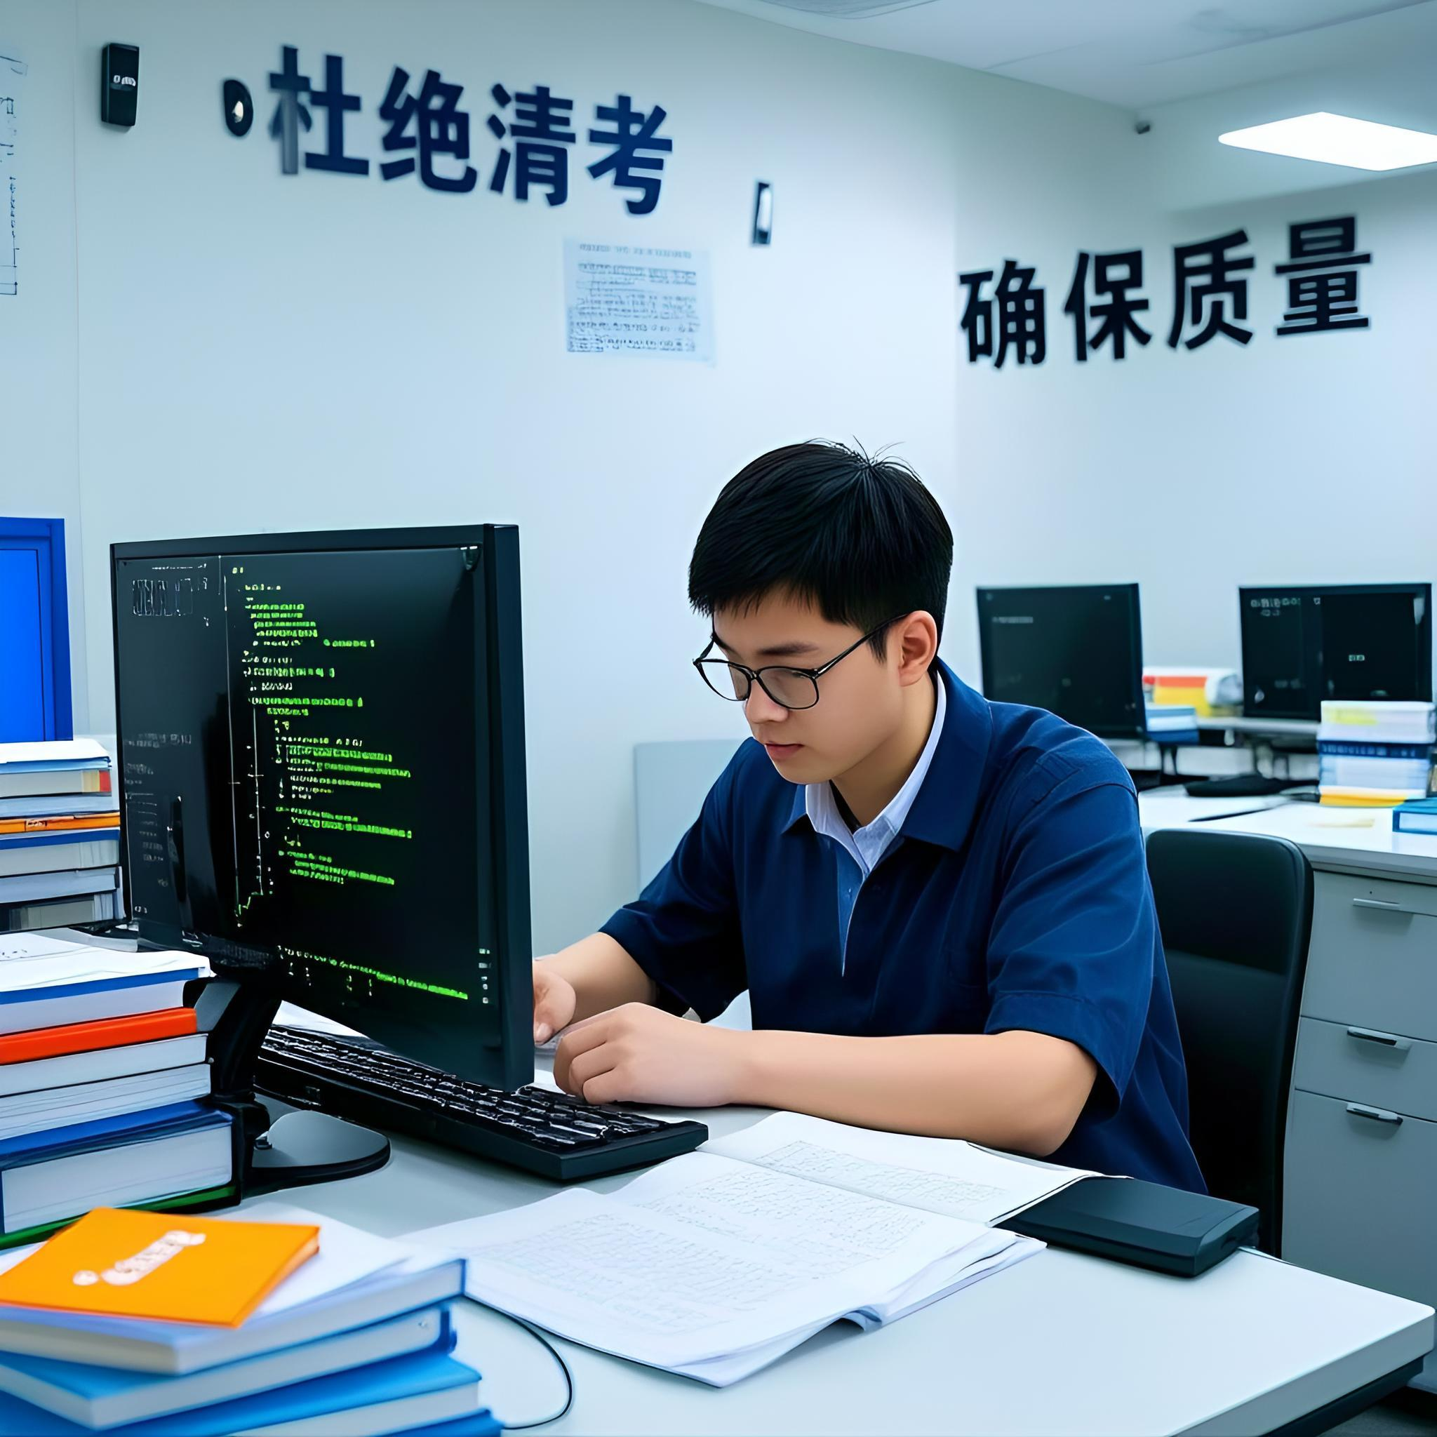
主要内容及要求 - 严格毕业要求
毕业标准内容
毕业标准要求学生完成规定学时学分和教学环节，结合专业实际组织毕业考试（考核），确保学生具备扎实的专业知识和技能。
杜绝“清考”重要性
杜绝“清考”行为能够保证人才培养质量，促使学生在学习过程中认真对待每一门课程，提高学习的积极性和主动性。

Slide 12



主要内容及要求 - 促进书证融通
1+X证书制度含义
01
融入方式
02
融入好处
03
1+X证书制度是指学历证书 + 若干职业技能等级证书制度，鼓励学生在获得学历证书的同时，取得相关的职业技能等级证书。
将职业技能等级标准融入专业课程教学，通过调整课程内容、教学方法等方式，使学生在学习专业课程的同时，掌握相应的职业技能。
这种融入方式有助于提高学生的职业技能水平，增强学生的就业竞争力，使学生更好地适应社会需求。

Slide 13


主要内容及要求 - 加强分类指导
01
02
03
分类指导原则内容
学校案例
结合实际优势
分类指导原则鼓励学校结合实际，制订体现不同学校和专业类别特点的人才培养方案，以满足不同学生的需求。
例如，某学校根据自身的师资力量和专业特色，制订了个性化的人才培养方案，提高了学生的培养质量和就业竞争力。
学校结合实际制订人才培养方案能够更好地适应市场需求，提高人才培养的针对性和实效性，为学生的职业发展提供有力支持。

Slide 14



制订程序
调研与分析做法
调研与分析重要性
规划与设计要点
进行行业企业调研、毕业生跟踪调研、在校生学情调研，分析产业发展趋势和人才需求，为人才培养方案的制订提供依据。
通过调研与分析，能够了解行业的最新动态和人才需求状况，使人才培养方案更符合实际需求。
定位专业人才培养目标与培养规格，明确培养方向和要求，确保人才培养方案的科学性和合理性。

Slide 15
制订程序
01
02
起草与审定流程
发布与更新方式
起草方案并审定，经过多轮讨论和修改，确保方案的质量和可行性。
按程序发布执行，根据实际更新，使人才培养方案能够与时俱进，适应社会发展的需求。

Slide 16
实施要求 - 全面加强党的领导
01
领导体现
职业院校在地方党委领导下，以习近平新时代中国特色社会主义思想为指导，加强对人才培养方案制订与实施的领导，确保人才培养的正确方向。
02
领导作用
全面加强党的领导能够为人才培养方案的实施提供坚强的政治保障和组织保障，推动人才培养工作的顺利开展。

Slide 17



实施要求 - 强化课程思政
构建大格局措施
构建“思政课程 + 课程思政”大格局，将思想政治教育融入到每一门课程中，实现思想政治教育与技术技能培养的有机统一。
推进“三全育人”意义
推进“三全育人”，即全员育人、全程育人、全方位育人，能够营造良好的育人氛围，提高学生的思想政治素质。
有机统一作用
实现思想政治教育与技术技能培养有机统一，有助于培养学生的社会责任感和职业道德，使学生成为德才兼备的高素质人才。

Slide 18




实施要求 - 组织开发专业课程标准和教案
重要性体现
开发要点
开发方法
组织开发专业课程标准和教案能够规范教学内容和教学过程，保证教学质量，使学生能够系统地学习专业知识和技能。
开发过程中要结合行业需求和学生实际，注重课程的实用性和针对性，确保课程标准和教案的科学性和合理性。
可以采用校企合作、专家论证等方法，充分发挥各方优势，提高课程标准和教案的质量。

Slide 19


实施要求 - 深化教师、教材、教法改革
教师改革方向
教材改革重点
教师改革要注重提高教师的专业素养和教学能力，鼓励教师开展教学研究和创新，提高教学水平。
教材改革要紧跟行业发展趋势，更新教材内容，使教材更符合实际需求，提高教材的实用性和针对性。

Slide 20

实施要求 - 深化教师、教材、教法改革
教法改革方式
教法改革要采用多样化的教学方法，如项目教学法、案例教学法等，激发学生的学习兴趣，提高教学效果。
改革作用
深化教师、教材、教法改革能够提高教学质量，培养学生的创新精神和实践能力，使学生更好地适应社会需求。

Slide 21



实施要求 - 推进信息技术与教学有机融合
信息技术与教学融合能够丰富教学资源，创新教学方式，提高教学效果，使学生能够更加便捷地获取知识和信息。
例如，某学校利用在线教学平台开展线上线下混合式教学，提高了学生的学习积极性和参与度，取得了良好的教学效果。
融合作用
融合案例
融合方式
可以通过在线教学平台、虚拟仿真实验等方式，实现信息技术与教学的有机融合，为学生提供更加优质的教学服务。

Slide 22



实施要求 - 改进学习过程管理与评价
改进措施
采用多元化的评价方式，如过程性评价、综合性评价等，全面评价学生的学习过程和学习效果。
01
改进方法
加强学习过程管理，建立健全学习档案，及时反馈学生的学习情况，为学生提供个性化的学习指导。
作用体现
02
这些措施能够提高学生的学习积极性和主动性，促进学生的全面发展，提高学生的学习效果和综合素质。
03

Slide 23
讲人培
02

Slide 24

思路概述 - 以市场需求为导向
01、
技能要求分析
02、
就业前景关注
03、
合作调研成果
企业对Java全栈开发人员技能要求明确，如Spring框架掌握比例达80%，数据库优化掌握比例达75%，这些技能是企业项目开发的关键。
Java全栈开发岗位年增长率达15%，就业前景广阔，反映出市场对该类人才的持续需求。
与企业建立长期合作，开展大规模市场调研，覆盖多行业，收集1000余份有效问卷，为人才培养提供了精准的市场需求数据。

Slide 25

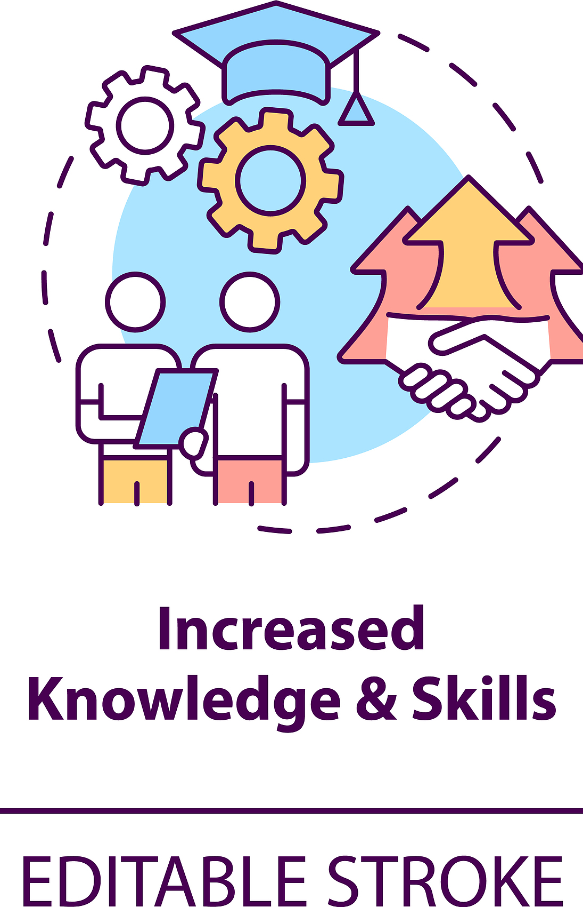
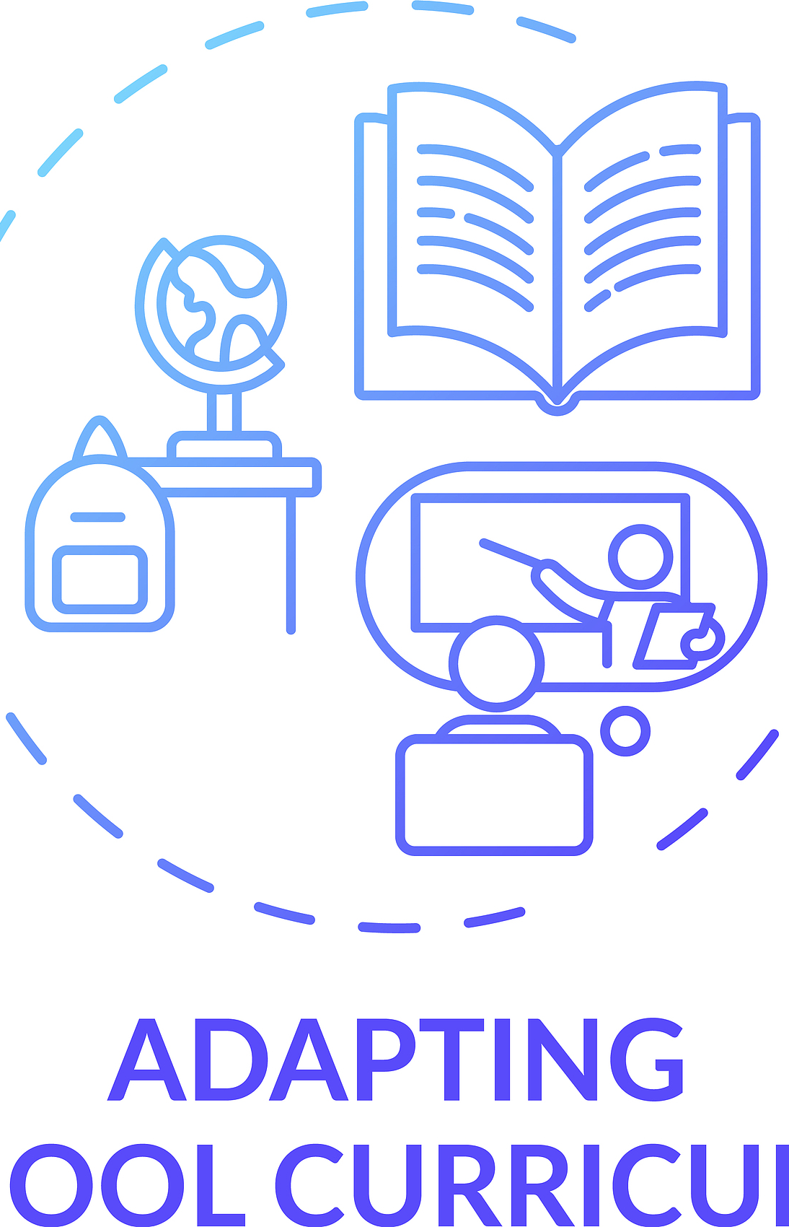
思路概述 - 学科发展趋势
01
02
03
新兴技术融入方式
能力提升效果体现
课程融合意义
将云计算、人工智能、大数据相关技术融入课程，开设如“云计算与Java应用”“人工智能算法的Java实现”等课程。
学习相关课程后，学生解决复杂问题能力提升30%，在实际项目中能更高效地运用新技术，就业竞争力显著增强。
这种课程融合使学生紧跟学科发展趋势，适应行业对复合型人才的需求，为未来职业发展奠定坚实基础。

Slide 26

思路概述 - 注重专业课程系统性与实用性
01
02
03
课程内容体系构成
理论实践结合方式
教学方式作用
专业课程涵盖Java编程基础、数据库设计等多方面，如Java编程基础为后续学习高级框架和开发项目打基础。
采用理论与实践结合方式，每学期至少2个实践项目，如开发小型网站、管理数据库等，提升学生动手能力。
这种教学方式使学生既能掌握扎实的理论知识，又能具备实际操作能力，更好地适应企业工作需求。

Slide 27

调研情况 - 研究市场需求
编程语言需求
框架需求偏好
开发工具使用
企业要求掌握Java，同时对Python、JavaScript也有需求，如数据分析场景需Python，前端交互需JavaScript。
后端框架（Spring等）、前端框架（Vue.js等）受关注，以电商项目为例，后端用Spring搭建架构，前端用Vue.js实现交互。
IntelliJ IDEA、Navicat等是主流开发工具，学生需熟练掌握这些工具的使用，以提高开发效率。

Slide 28
调研情况 - 调查就业情况
01
02
03
毕业生就业率
主要就业岗位
薪资水平参考
近三年平均就业率达92%，表明该专业人才培养方案符合市场需求，学生就业竞争力较强。
主要就业岗位包括Java开发工程师等，全栈开发工程师岗位占比约30%且需求上升，反映出市场对全栈人才的青睐。
起薪7000 - 9000元/月，3 - 5年后12000 - 18000元/月，薪资水平较为可观，为学生提供了良好的职业发展回报。

Slide 29



调研情况 - 分析行业趋势
云计算领域需求
云计算发展使企业对Java全栈开发人才在云平台部署等方面能力需求增加，如阿里云、腾讯云项目中需进行云服务配置和优化。
人工智能领域需求
人工智能与Java开发结合紧密，企业希望开发人员掌握机器学习算法的Java实现，如智能客服系统的开发。
培养方案调整
根据这些需求，增加云计算、人工智能相关课程，加强实践教学，如开设云计算实训课程、人工智能项目实践等。

Slide 30

课程整合 - 课程安排
公共必修课内容
公共必修课包括军事理论、思想政治理论等，培养学生的基本素养和爱国情怀。
公共选修课选择
公共选修课有公共艺术类选修课、公共限定选修课（二选一），满足学生的兴趣爱好和个性化发展需求。
课程设置意义
课程设置符合教育政策和学生综合素质培养要求，具有规范性和全面性，有助于学生全面发展。

Slide 31

课程整合 - 专业基础课程
课程作用目标
Photoshop图形图像处理提升界面设计能力，HTML5与CSS3网页设计与制作是前端开发必备，Java语言程序设计是专业基石。
技能培养方式
通过课堂教学、实践操作和项目练习，使学生具备图像编辑、网页构建、Java编程基础等能力。
课程重要性
这些专业基础课程为学生后续学习专业核心课程和实践课程打下坚实基础。

Slide 32



课程整合 - 专业核心课程
课程核心内容
MySQL数据库主要进行数据存储管理，Java高级编程提升Java能力，Java Web动态网站开发技术是后端关键技术。
01
技术掌握过程
通过理论学习、案例分析和项目实践，让学生掌握数据库操作、Java高级特性、Web应用开发等关键技术。
学习效果体现
02
学生学习后能独立完成数据库设计、Java高级程序开发和Web网站搭建等任务。
03

Slide 33

课程整合 - 专业实践课程
01、
课程目标方式
02、
能力提升表现
03、
实践课程意义
Java Web综合实训提升项目开发能力，全栈项目实训模拟真实流程，SSM综合实训强化框架运用。
学生通过实训提升项目开发、团队协作和问题解决能力，如在全栈项目实训中能高效完成项目任务。
专业实践课程使学生将理论知识应用到实际项目中，提高职业素养和就业竞争力。

Slide 34
课程整合 - 专业选修课程
01
02
03
课程特点介绍
拓展方向作用
课程选择建议
Linux基础是服务器端开发运维基础，C语言程序设计帮助理解底层原理，软件工程培养项目管理能力。
这些选修课程帮助学生拓宽就业方向，提升综合能力，如学习Linux基础可从事服务器运维工作。
学生可根据自身兴趣和职业规划选择选修课程，为未来职业发展做好准备。

Slide 35
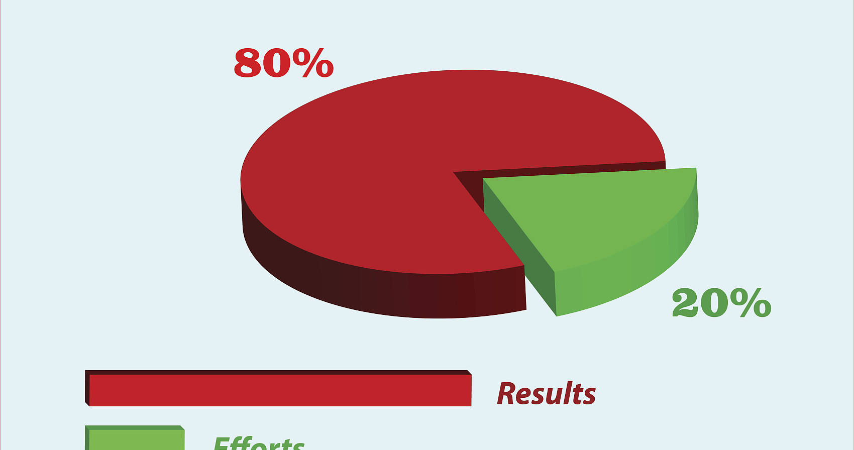


预期效果 - 专业技能提升
01
02
03
全栈开发技能掌握
Java编程基础提升
技能实践应用效果
整合课程使学生掌握全栈开发流程，全栈项目实训中项目完成比例达80%，表明学生具备较强的全栈开发能力。
通过课程学习，学生Java基础测试平均成绩提升20%，扎实的Java基础为后续深入学习和工作奠定基础。
实践课程后超70%学生能独立完成小型软件项目，体现了学生将技能应用到实际项目中的能力。

Slide 36
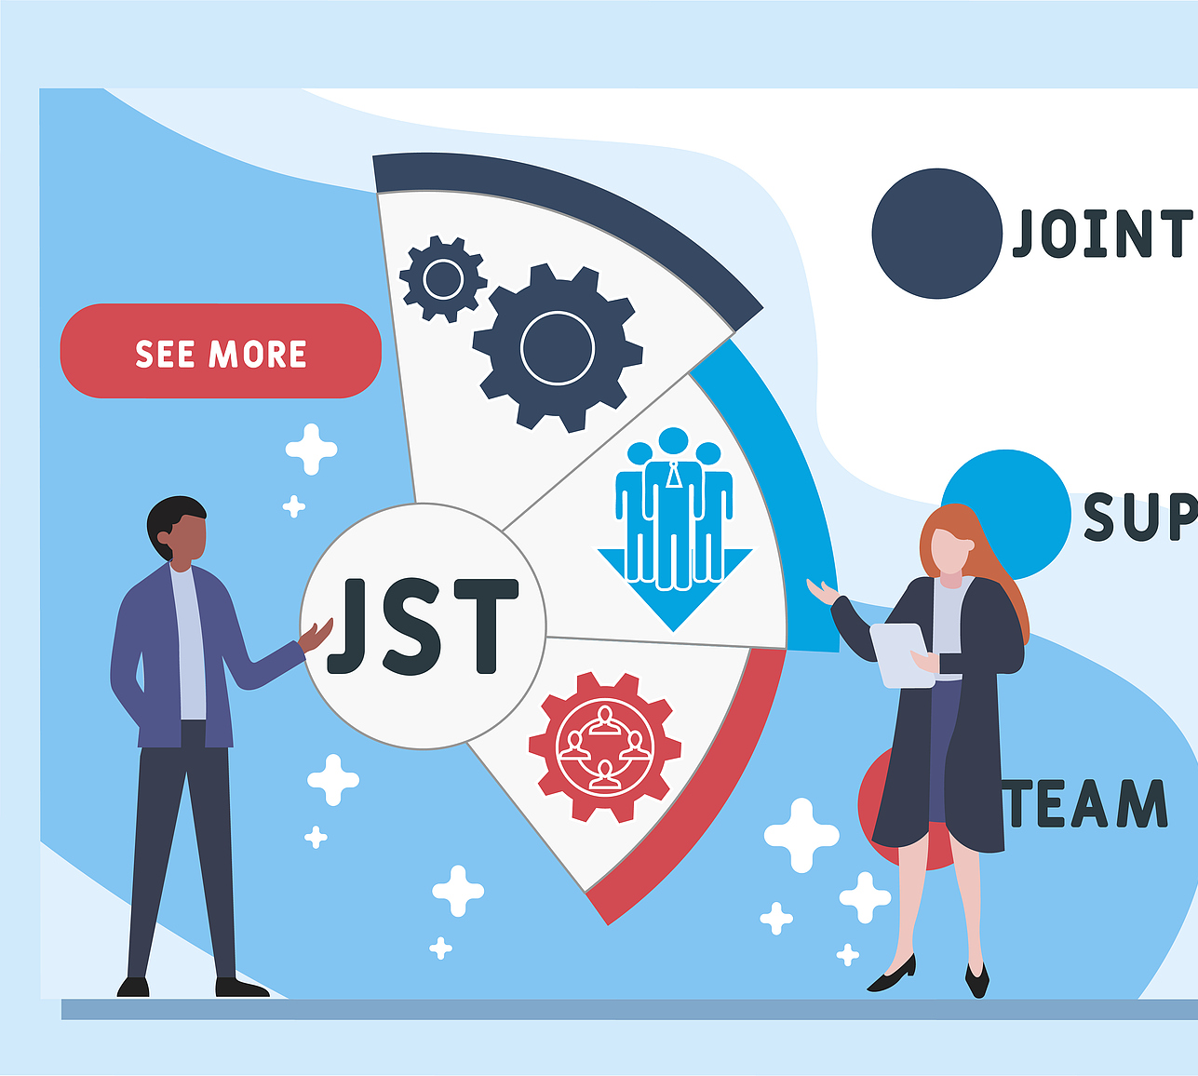
预期效果 - 综合素养培养
01
02
团队合作能力培养
沟通能力提升表现
全栈项目实训等课程中小组合作提前完成任务案例展示，学生在团队中分工协作，提高了团队合作能力。
项目汇报等活动使学生沟通表达自信度提升30%，学生能更清晰地表达自己的想法和观点。
03
04
自主学习能力养成
职业道德与责任感树立
约60%学生在选修课程学习中掌握新技能，表明学生具备自主学习和探索新知识的能力。
教学中融入职业道德教育，通过案例分析强化学生认知，使学生树立正确的职业道德和责任感。

Slide 37

总结
方案优势与意义
培养人才适配性
助力职业发展
方案思路清晰全面，以市场需求为导向，融入新兴技术；调研支撑有力，多种调研提供数据基础；课程整合高效，学生能全面掌握全栈开发技能。
培养的高素质毕业生能满足行业需求，就业率高，岗位匹配度高，为企业输送了大量优秀人才。
该方案为学生提供广阔职业发展空间，使学生在未来职业生涯中具有较强的竞争力和发展潜力。

Slide 38
谢谢！
汇报人：刘洋

